Slide 1
分支前提编程模型
FOPL Final Project Presentation

Slide 2
引言
在经典的指令流计算机上，按计算结果的目标划分：
指令计算
数值计算
本课题研究的是将指令地址计算和其他数值计算割裂开的编程模型

Slide 3
目标
将程序分为两块
分支计算
整合代码
不分支计算

Slide 4


符号定义
指令机
输入
输出
代码块

Slide 5

符号定义
基础结构

Slide 6

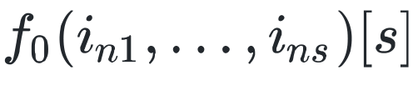
符号定义
分支

Slide 7

符号定义
循环

Slide 8

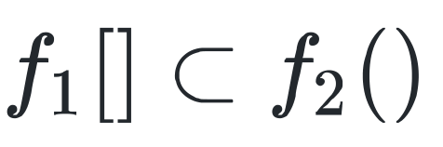
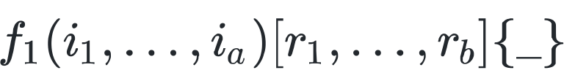

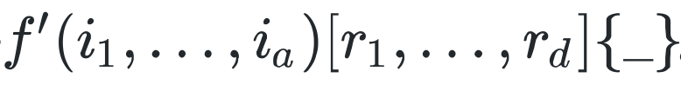
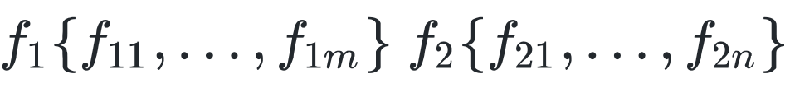

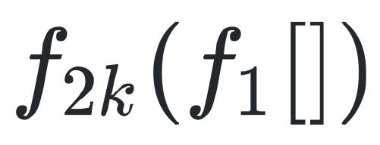
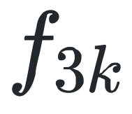
符号定义
连接

Slide 9

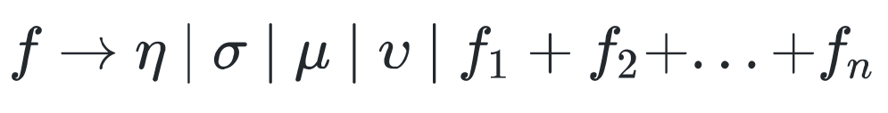
符号定义
函数

Slide 10
分支前提
函数内部分支前提

Slide 11
分支前提
函数内部分支前提

Slide 12
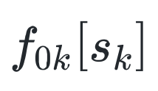

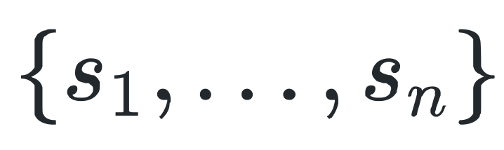
分支前提
嵌套分支合并
拓展的分支结构

Slide 13
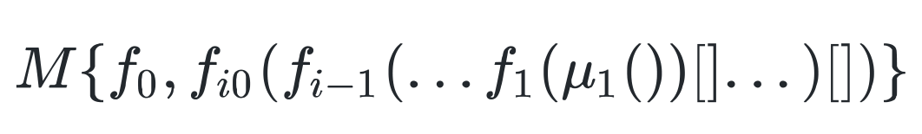
分支前提
嵌套分支合并

Slide 14
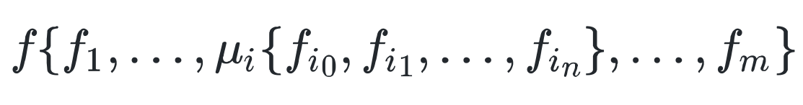
分支前提
分支外提

Slide 15
分支前提
结构内部的分支都能提到刚进入该结构处
直接嵌套的分支可以合并为一个分支
结构内部最开始的分支可以提到结构外

Slide 16
限制
无限分支空间
无法显式判断或推理出循环次数的循环
任何形式的递归函数
……

Slide 17
限制
庞大分支空间
分支嵌套合并带来的指数级空间分裂
……

Slide 18
限制
分支计算重复
很多时候计算出这样的分支条件，程序就可以结束了
前提意义不大

Slide 19
限制
非纯函数
无法满足I/O等与外部数据沟通需求
……

Slide 20
限制
表达能力限制
……

Slide 21
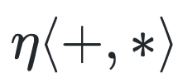




结尾处的引言
对于类似
的线性空间指令集
的计算矩阵为
可表示为

Slide 22
尾声
谢

